Slide 1
프로젝트 발표보고서
천재교육 K-Digital Training 빅데이터 7기
송지환, 최종은, 김수진, 이민아

Slide 2
프로젝트 개요
새로운 AWS 교육 서비스를 진행하기 위한 자료 수집과 분석을 진행
목적: 새로운 AWS 교육 서비스 전략의 수립 및 활용을 위한 의사결정 과정에 이용할 수 있는 근거 산출
방법: 요청서에서 제시한 채용공고 페이지와 파이선 크롤링 패키지를 이용하여 정보를 수집하고, 수집한 데이터를 시각화하고 가설을 검증하는 기초통계 분석을 진행

Slide 3
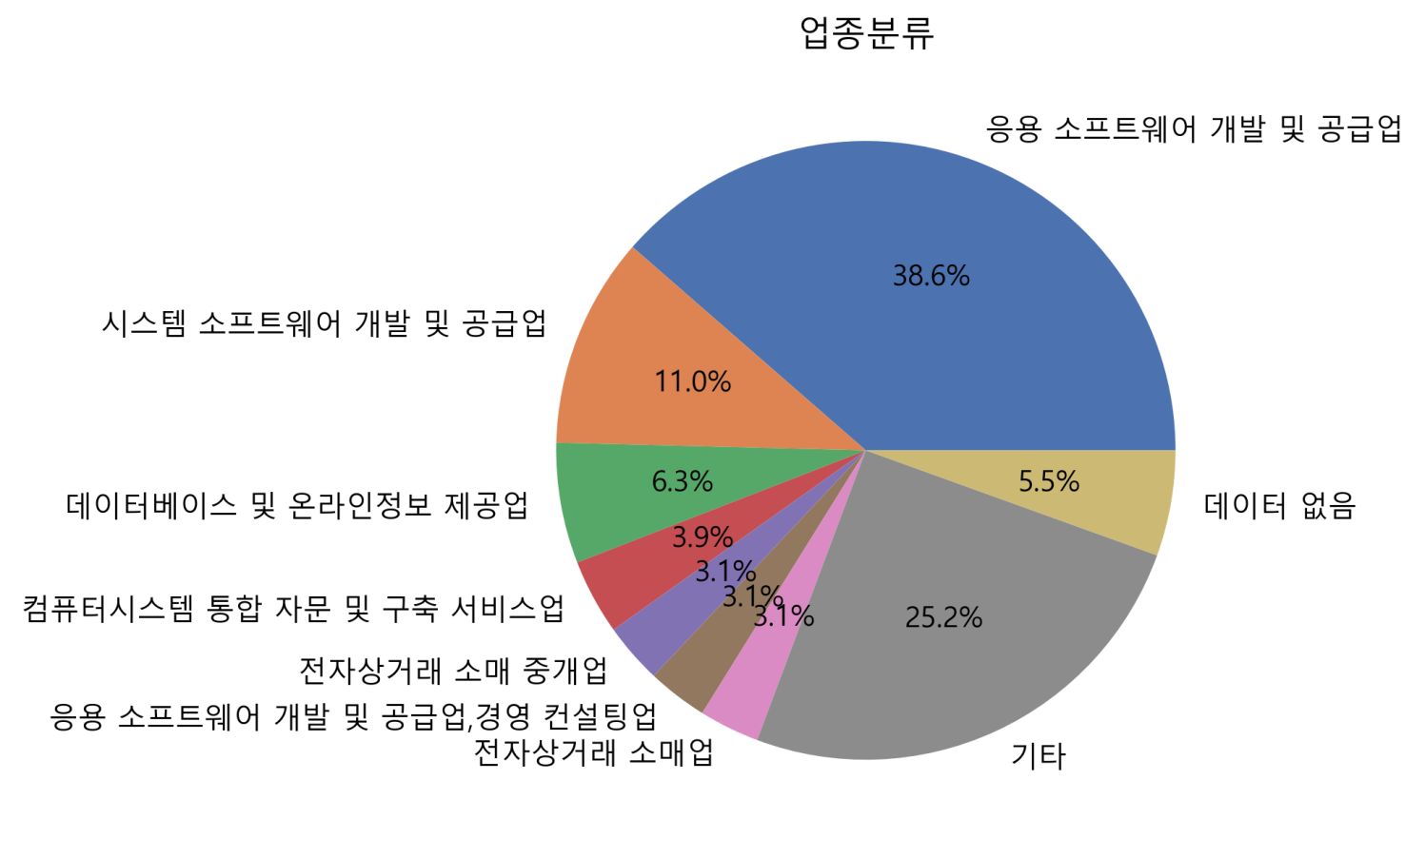
데이터 시각화 – 업종분류
Notes:
3% 이하 값들은 ‘기타’로 하나로 뭉침
2개 이하 업종분류:
소프트웨어 개발 및 공급, 온라인 교육 학원, 컴퓨터 프로그래밍 서비스업, 포털 및 기타 인터넷 정보매개 서비스업, 기타 정보기술 및 컴퓨터운영 관련 서비스업, 자료 처리업, 기타 통신 판매업, 유선 온라인 게임 소프트웨어 개발 및 공급업, 데이터베이스 및 온라인 정보 제공업,응용 소프트웨어 개발 및 공급업,기타 전문 서비스업, 방송장비 제조업, 교과서 및 학습서적 출판업, 소프트웨어 자문 및 개발,직물,전자상거래 소매업,어플리케이션 개발,학술연구용역 서비스업,시각 디자인업, 시스템ㆍ응용 소프트웨어 개발 및 공급업, 결혼 상담 및 준비 서비스업, 그 외 기타 정보 서비스업, 체조, 육상 및 체력단련용 장비 제조업, 물리, 화학 및 생물학 연구개발업, 치과용 기기 제조업, 그 외 기타 창작 및 예술관련 서비스업, 전기경보 및 신호장치 제조업, 상품 종합 중개업, 맥아 및 맥주 제조업, 기타 엔지니어링 서비스업, 정보통신업, 안경 및 안경렌즈 제조업

Slide 4
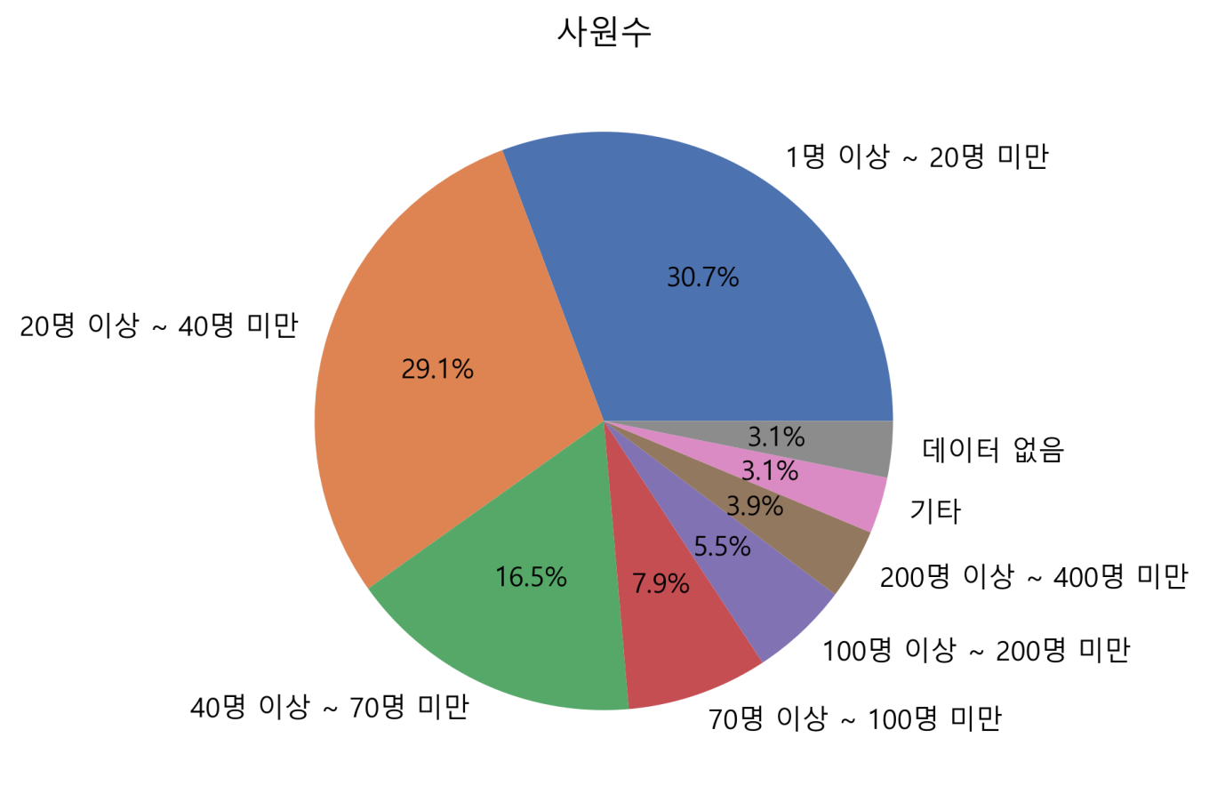
데이터 시각화 – 사원수

Slide 5
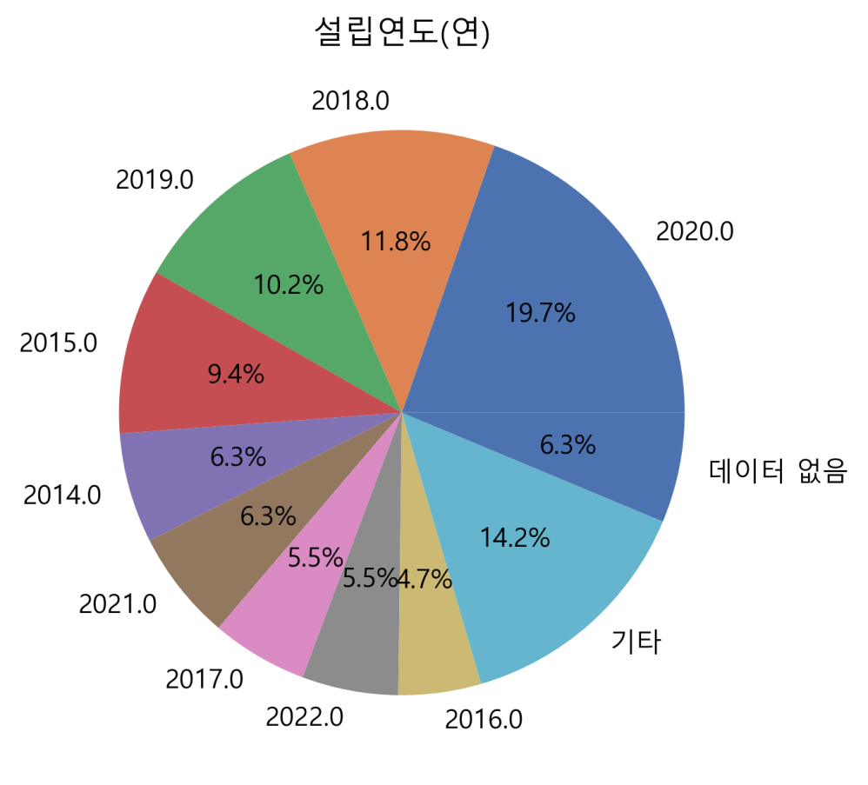
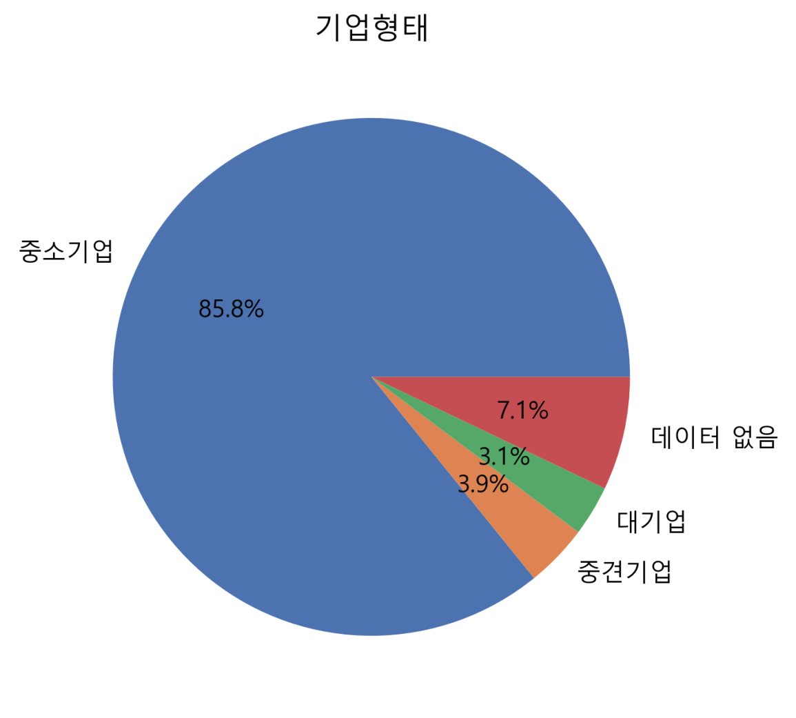
데이터 시각화 – 설립연도, 기업형태

Slide 6
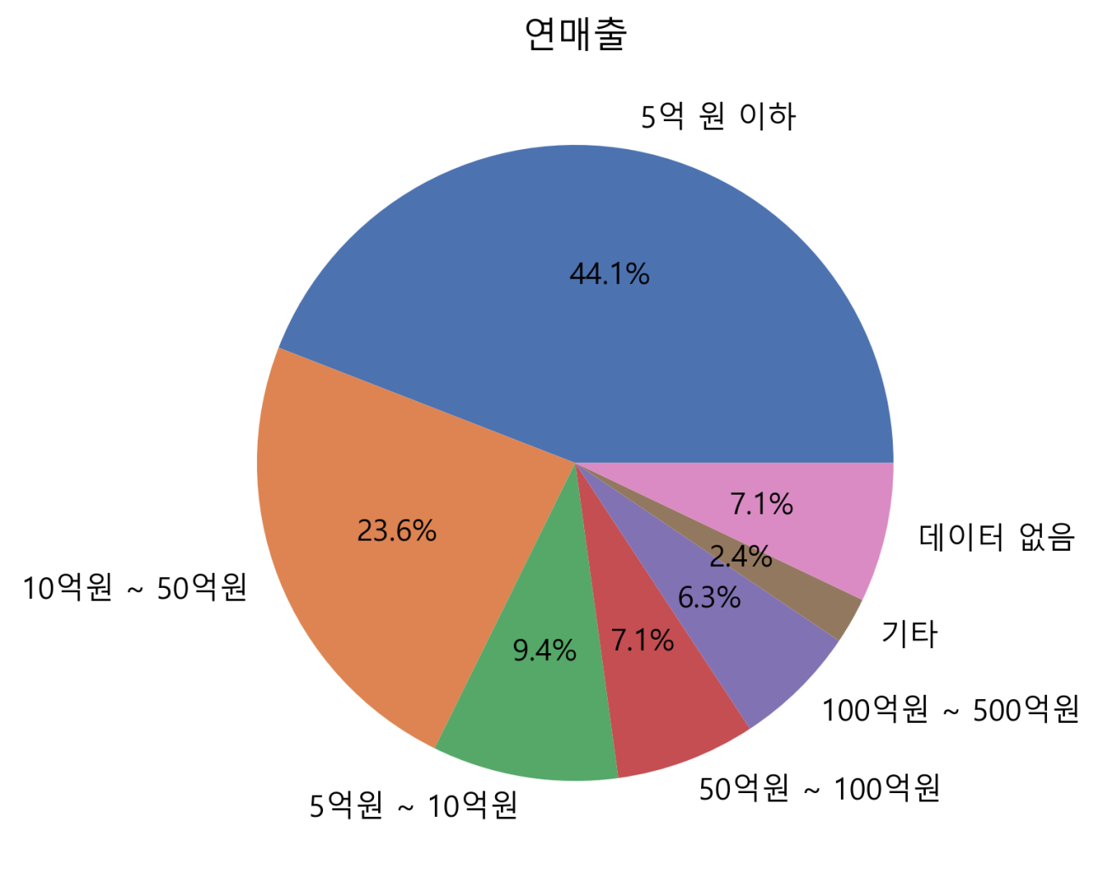
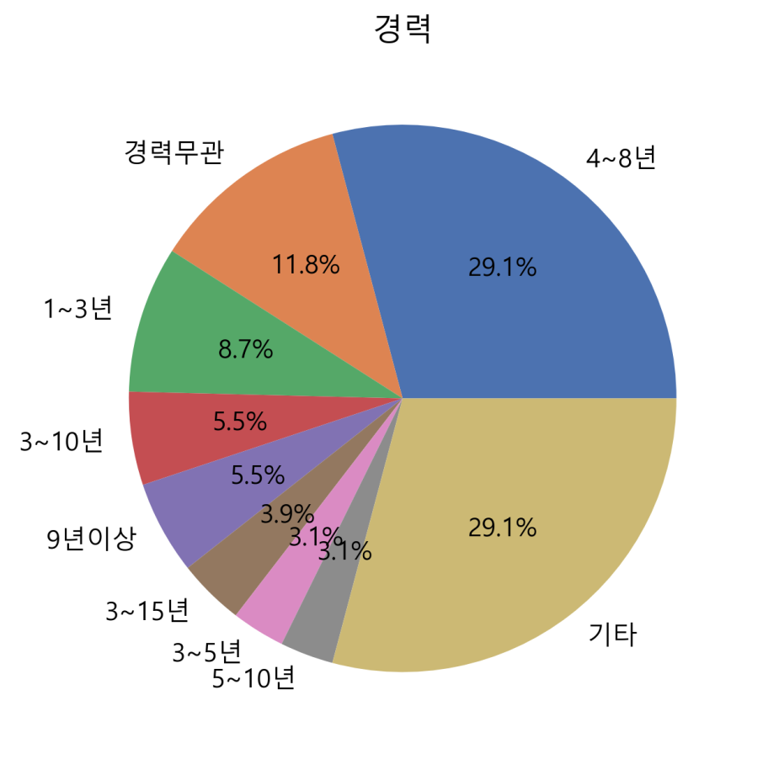
데이터 시각화 – 연매출, 경력
Notes:
직급의 경우 요청서의 모든 페이지에서 직접적으로 알 수 있는 정보를 주지 않아서, 간접적으로 직급을 유추할 수 있는 지표를 수집하였다. 이것이 경력

Slide 7
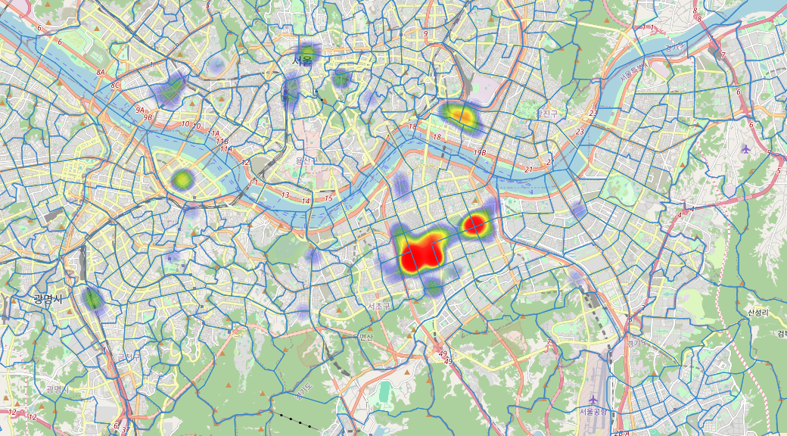
데이터 시각화 – 주소

Slide 8
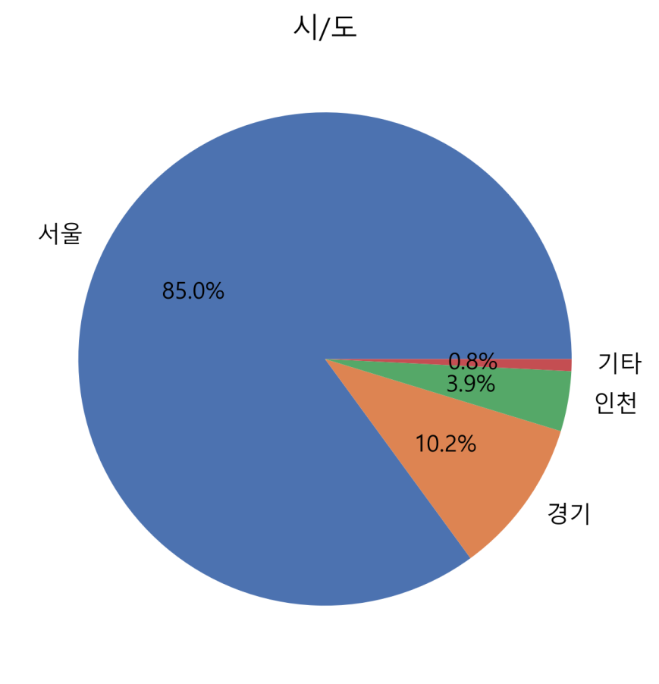
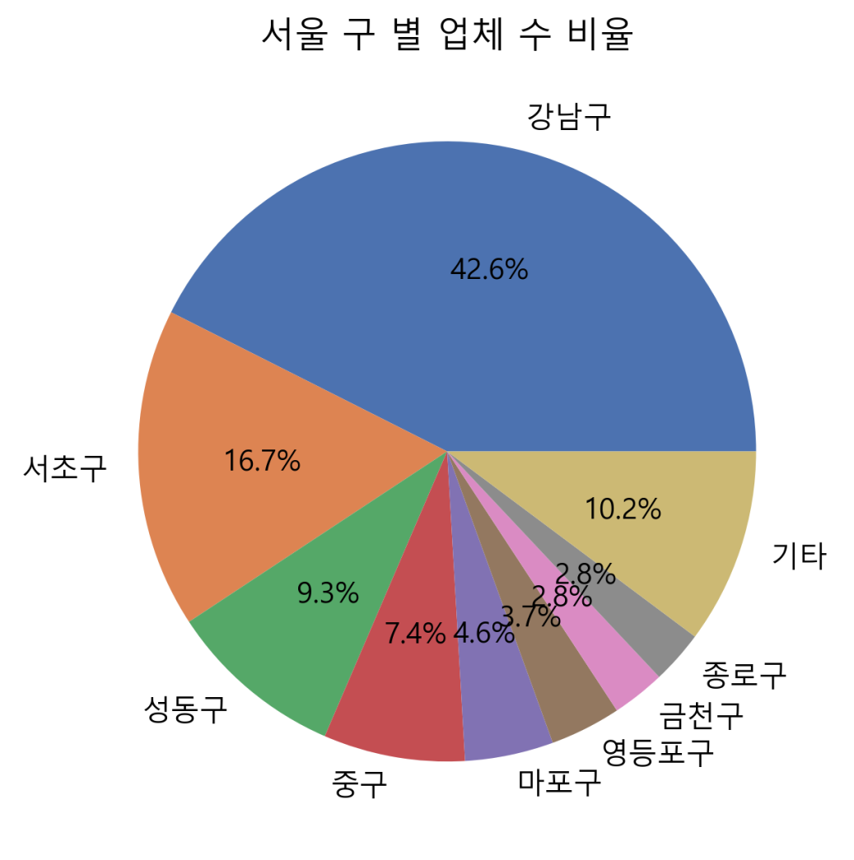
데이터 시각화 – 주소

Slide 9
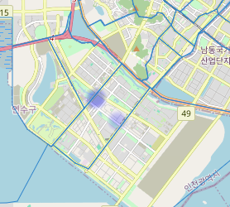
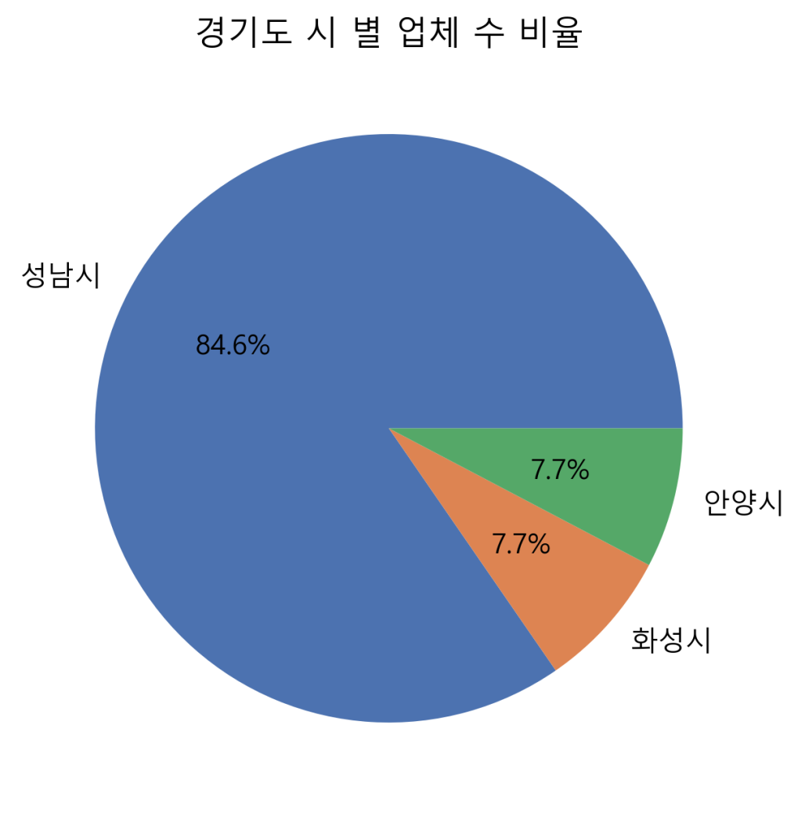
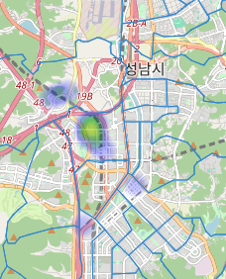
데이터 시각화 – 주소

Slide 10
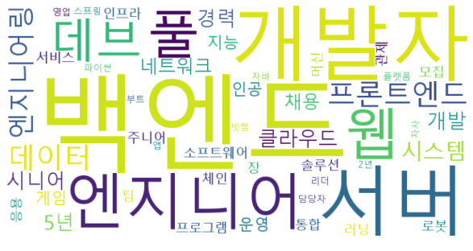
범주형 데이터 시각화 – 직무
Notes:
덜 빽뺶하게 만들어서 다시 올리기

Slide 11
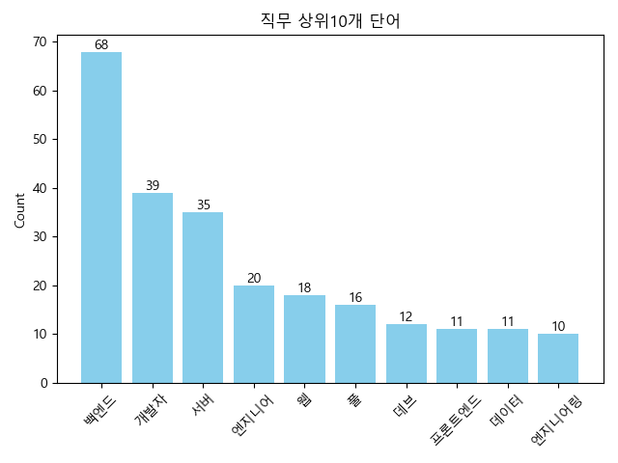
범주형 데이터 시각화 – 직무

Slide 12

데이터 시각화 – 우대사항
Notes:
덜 빽뺶하게 만들어서 다시 올리기

Slide 13
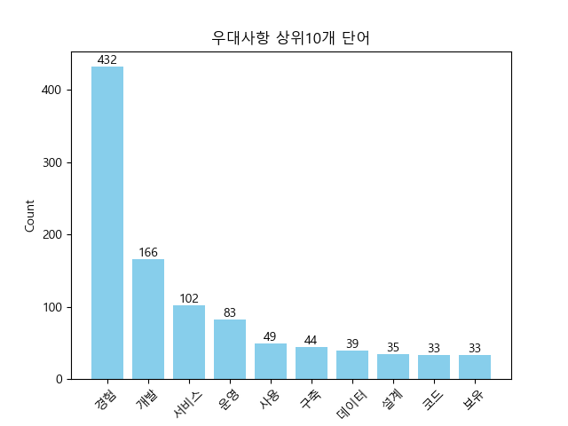
데이터 시각화 – 우대사항
Notes:
덜 빽뺶하게 만들어서 다시 올리기

Slide 14
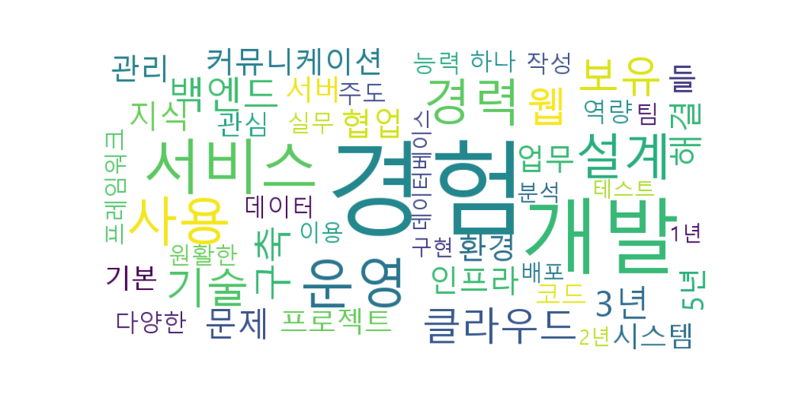
데이터 시각화 – 자격요건

Slide 15
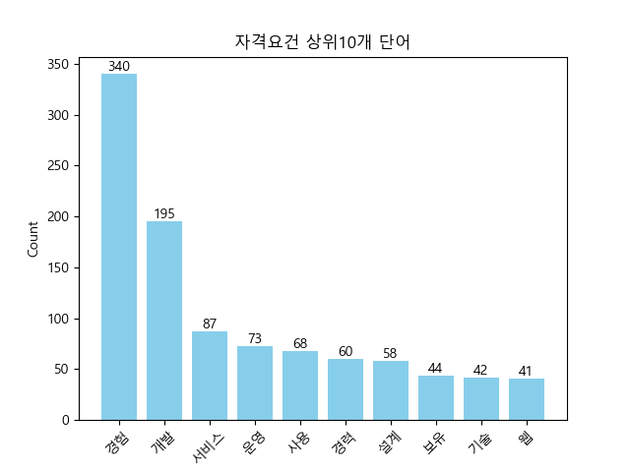
데이터 시각화 – 자격요건

Slide 16
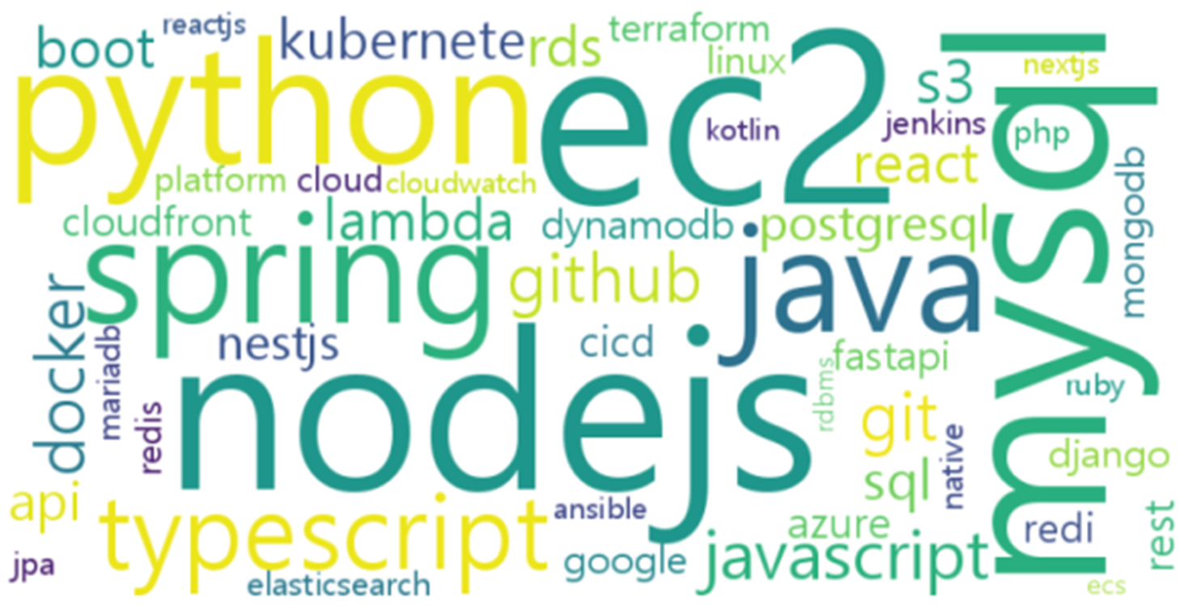
데이터 시각화 – 이용하는 기술스택

Slide 17
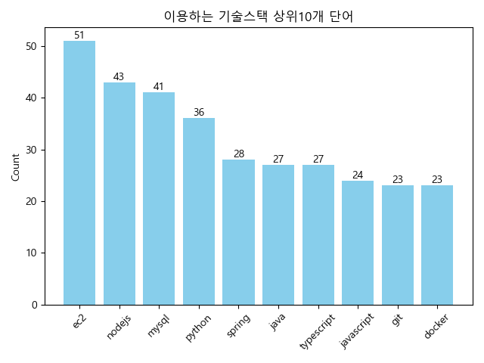
데이터 시각화 – 이용하는 기술스택

Slide 18
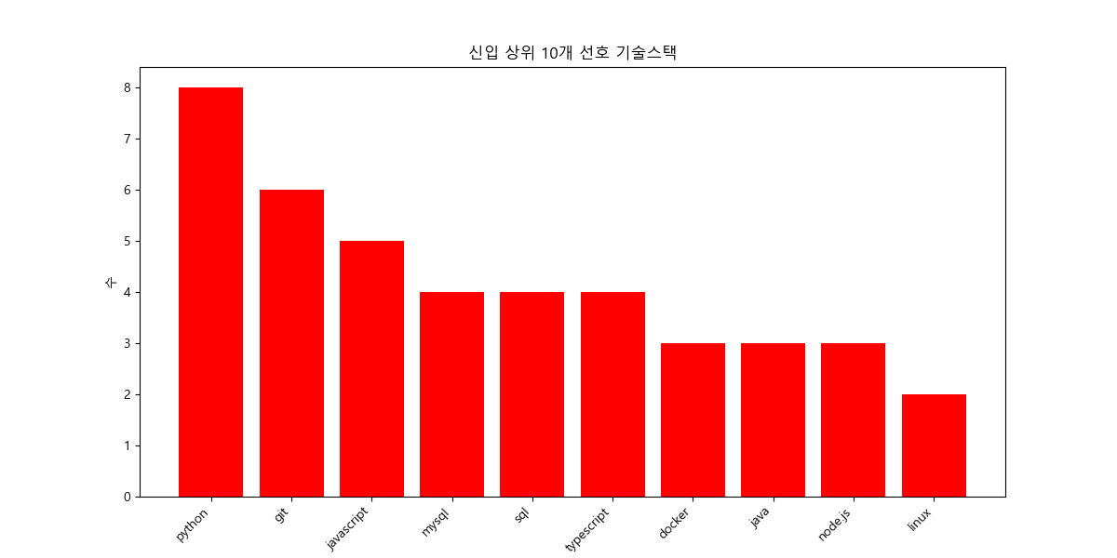
데이터 시각화 – 경력 별 요구 기술스택

Slide 19
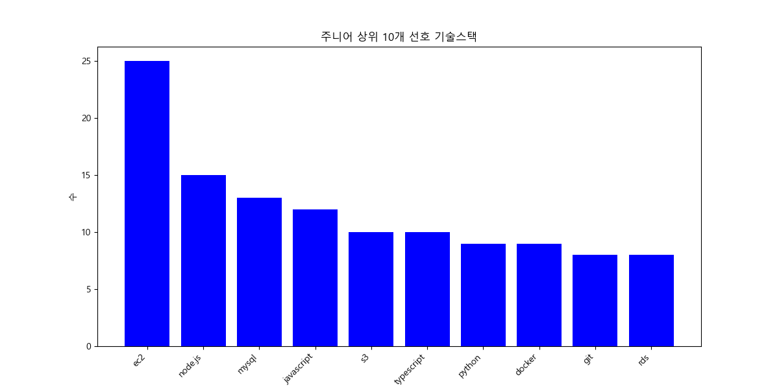
데이터 시각화 – 경력 별 요구 기술스택

Slide 20
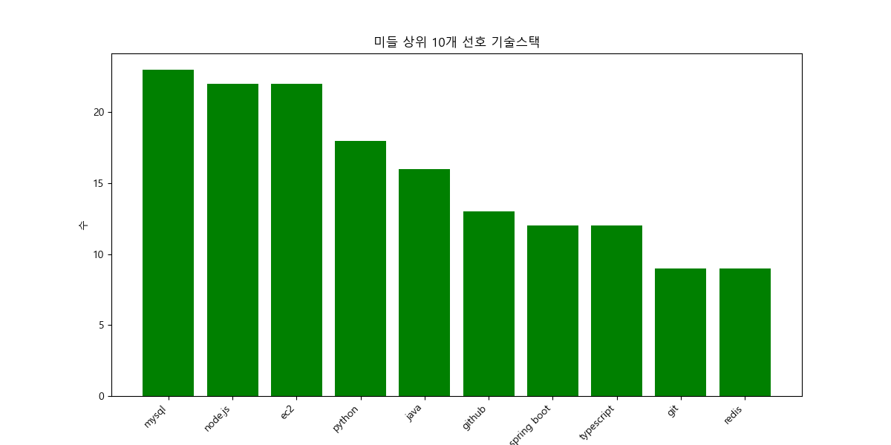
데이터 시각화 – 경력 별 요구 기술스택
Notes:
색깔 초록색으로

Slide 21
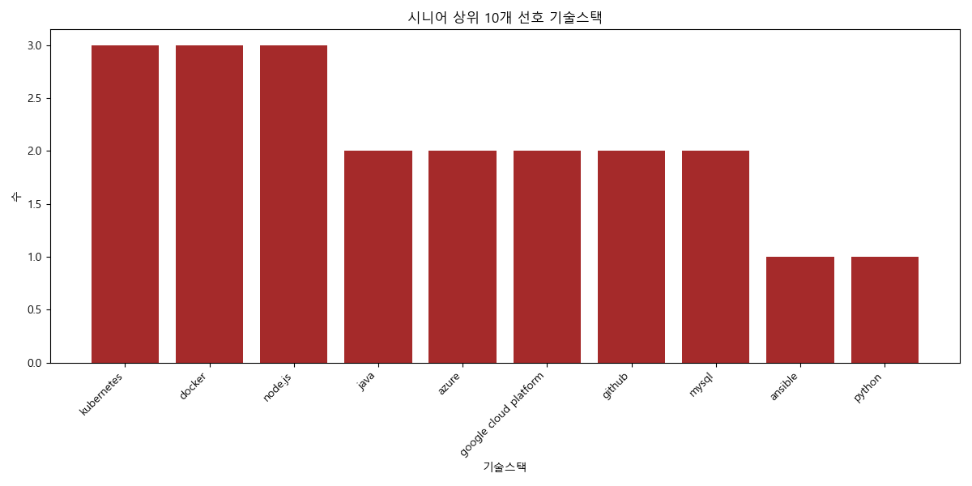
데이터 시각화 – 경력 별 요구 기술스택
Notes:
글자 잘림.

Slide 22
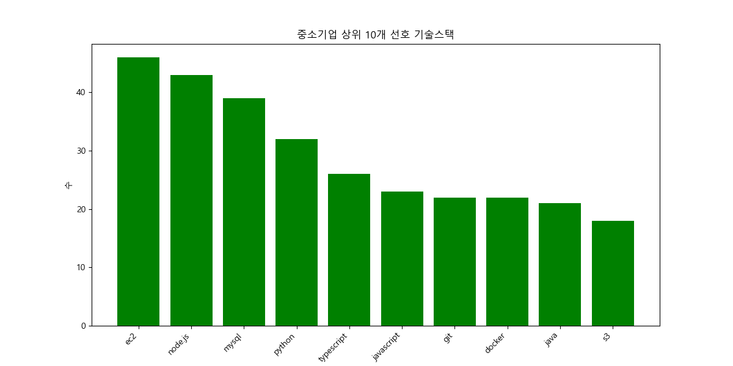
데이터 시각화 – 기업형태 별 요구 기술스택

Slide 23
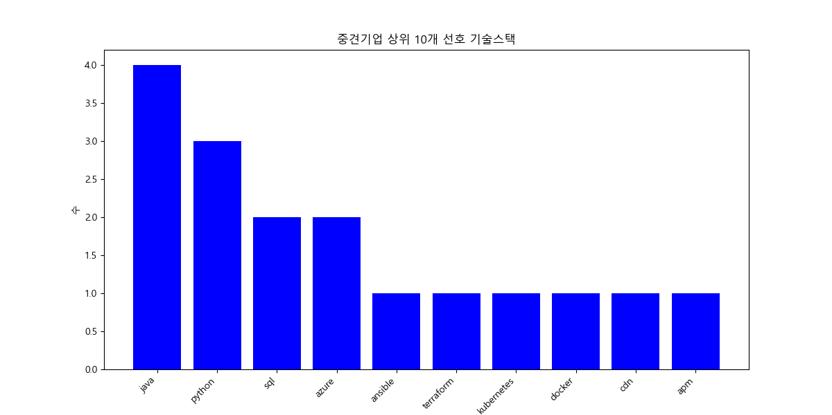
데이터 시각화 – 기업형태 별 요구 기술스택

Slide 24
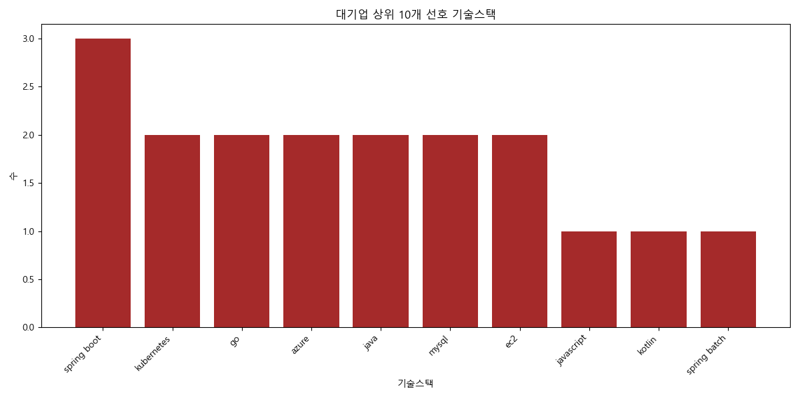
데이터 시각화 – 기업형태 별 요구 기술스택
Notes:
글자 잘림.

Slide 25
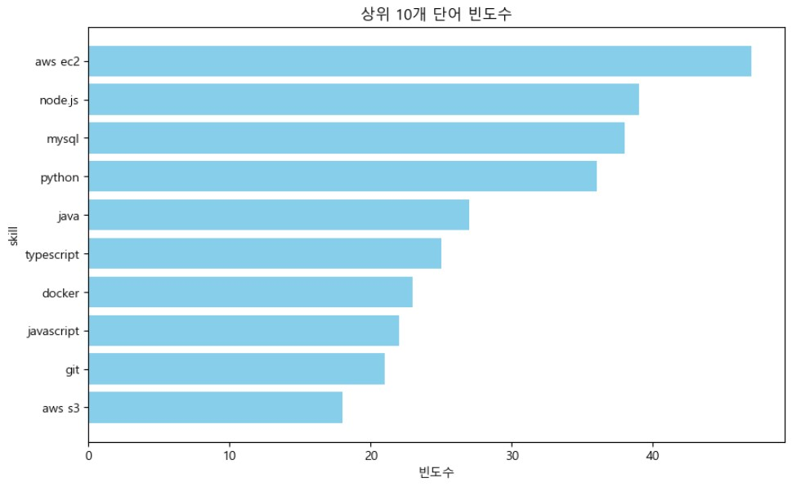
데이터 시각화 – 가장 자주 언급된 기술스택
Notes:
전체 크롤링 자료 통틀어서 가장 많이 등장한 단어 수(aws만 단독으로 언급한 것은 제외)

Slide 26
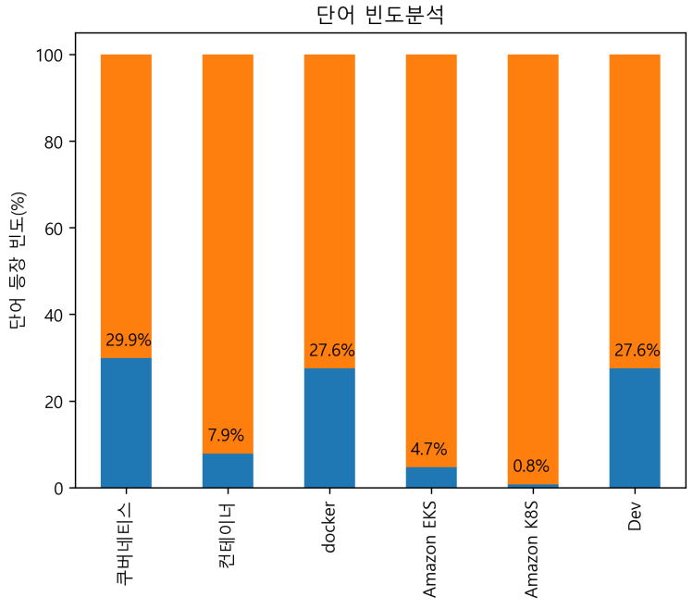
데이터 시각화 - 6개 키워드 언급 빈도
언급된 횟수
쿠버네티스 | 38
컨테이너 | 10
docker | 35
Amazon EKS | 6
Amazon K8S | 1
Dev | 35
Notes:
전체 약 120개 업체 중 크롤링한 모집공고 내에서 쿠버네티스 등 6개 기술스택 키워드를 한 번이라도 언급한 업체의 수

Slide 27
기초통계분석 1
업종분류에 따른 6가지 기술스택 언급 빈도 비교 대상 기술스택: docker, 쿠버네티스, 컨테이너, Amazon EKS, Amazon K8S, Dev
카이제곱 검정 사용
가설: AWS 기술스택을 요구하는 채용업체들의 업종분류에 따라, 추가로 언급하는 기술스택간의 요구 빈도 차이가 있을 것이다.

Slide 28
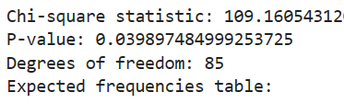
기초통계분석 1
해당 기술스택을 한 번도 언급하지 않은 업종 분류의 업체들은 제외
결과 - 95% 유의수준에서 유의하지 않음
결론 AWS 기술스택을 요구하는 채용업체들의 업종분류에 따라, 추가로 언급하는 6개의 기술스택간의 요구 빈도 차이는 없다.
Notes:
따라서, 향후 AWS 교육 커리큘럼에 해당 키워드와 관련된 교육 과정이 추가될 때, 교육 주체가 관심을 갖고 있는 업종분류의 업체들이 있는 경우, 해당 업종분류가 많이 언급하는 기술스택 키워드에 따라서 교육 커리큘럼을 추가하고 수정하는 것이 타당한 것인지 재고해볼 필요가 있을 것이다.

Slide 29
기초통계분석 2
요구 경력(신입,주니어,미들,시니어)에 따라 언급되는 빈도수가 높은 10가지 기술스택을 추출하여, 각 기업별로 요구하는 기술스택에 차이가 있는지 검정
카이제곱 검정 사용
가설: AWS 기술스택을 요구하는 채용업체들의 요구 경력에 따라 요구하는 기술스택도 달라질 것이다.

Slide 30
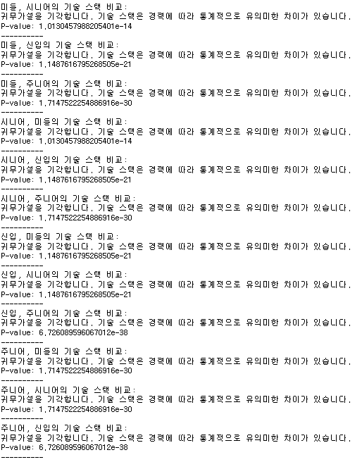
기초통계분석 2
결과 각 경력별로 상위 10개의 기술스택에서 모든 경력 별 기술스택 요구의 빈도 차이를 보임
모든 결과가 95% 유의수준에서 유의함
Notes:
즉 각 경력별로 기술스택에 차이가 있으므로, 타겟으로 하는 교육생의 경력이 상이한 경우 다른 강의커리큘럼을 구성하는 것에는 통계적 근거가 있다.

Slide 31
기초통계분석 3
각 기업형태에 따라 언급 빈도수가 높은 10가지 기술스택을 추출하여, 각 기업별로 요구하는 기술스택에 차이가 있는지 검정
카이제곱 검정 사용
가설: AWS 기술스택을 요구하는 채용업체들의 기업형태에 따라 요구하는 기술스택도 달라질 것이다.
Notes:
기업별로 요구하는 기술스택이 다르다면 향후 교육 커리큘럼을 구성할 때 목표로 하는 기업으로 이직이나 취업을 할 때 어느 기술스택에 더 무게를 두고 교육을 시켜야 하는지 의사결정하는데 도움이 될 것이다.

Slide 32
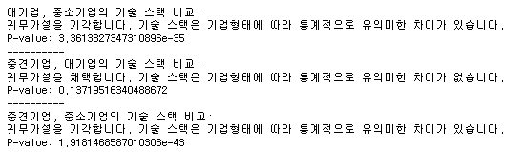
기초통계분석 3
결과 중견기업과 대기업의 요구 기술스택 차이만 제외하고 95% 유의수준에서 유의하였음
따라서 중견기업과 대기업을 구분하여 교육할 기술스택의 차이를 두는 것보다, 이외의 경우에서 중점적으로 교육을 진행할 기술스택의 우선순위를 달리 하는 것이 타당함
Notes:
특정 기업형태의 소속, 혹은 특정 기업형태의 업체로의 취직을 노리는 교육생에게 교육 서비스를 제공할 때, 중견기업과 대기업을 구분하여 교육할 기술스택의 차이를 두는 것보다, 이외의 경우에서 중점적으로 교육을 진행할 기술스택의 우선순위를 달리 하는 것이 타당하겠음.

Slide 33
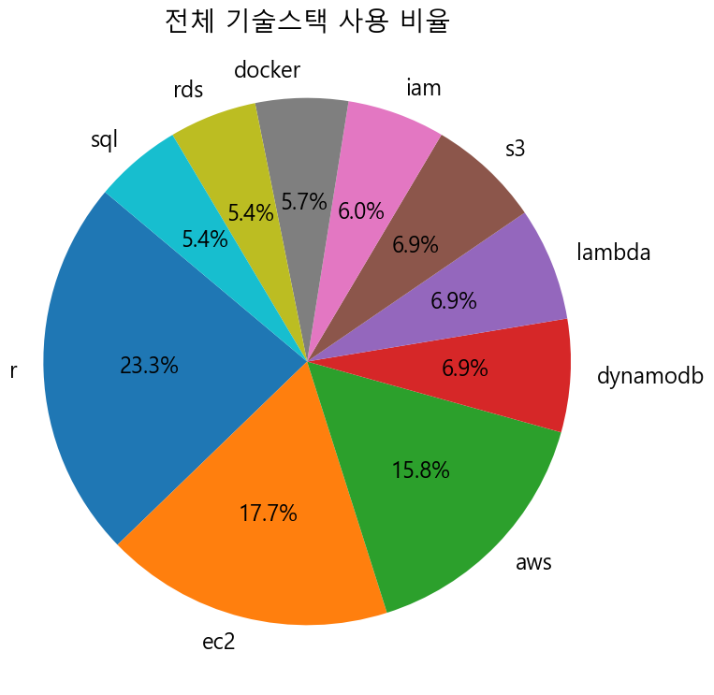
Udemy 강의 기술스택 비율

Slide 34
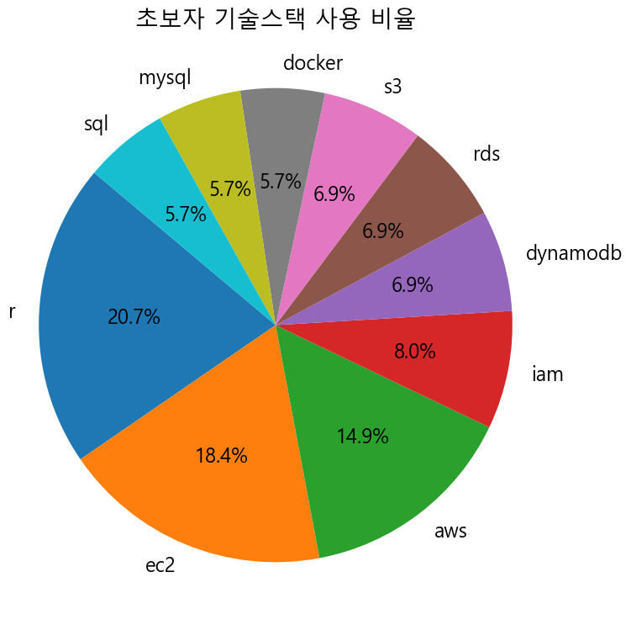
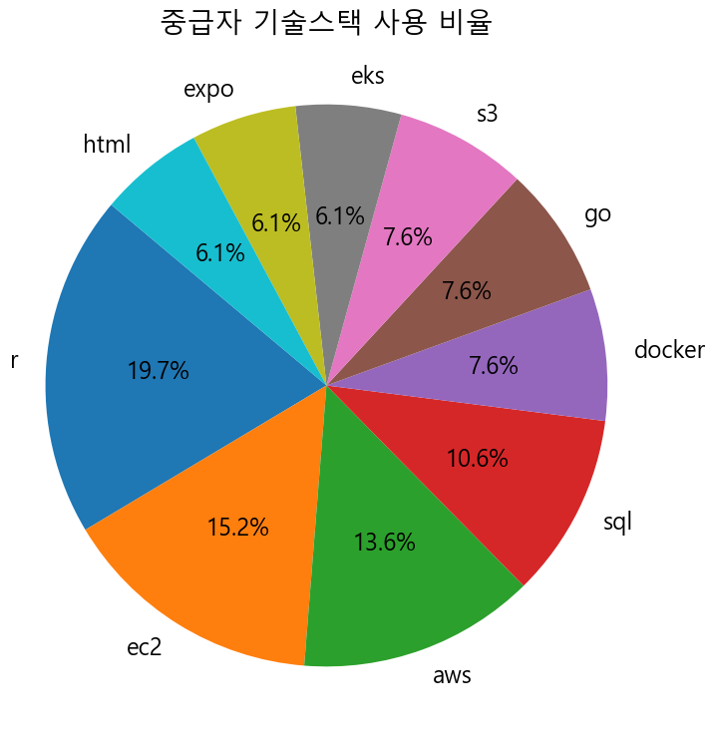
Udemy 강의 기술스택 비율

